Slide 1

请扫码填写项目英文名称

Slide 2

黑马环境部署课程签到
574575

Slide 3
产品封装与环境部署

Slide 4
学习方法
Thinking：behind the theory, original from the real problem
Action：solve problems by tools, present the results

Slide 5
>> 今天的学习目标
产品封装
特征工程
交互式平台设计
Flask使用
echarts/pyecharts使用
Flask + echarts搭建可视化Dashboard
黑马项目部署
安装依赖包
评分卡模型
WOE, IV
变量分箱
缺失值处理
样本不均衡问题（ SMOTE 模型）

Slide 6
1/2 产品封装

Slide 7
产品封装技术选型
产品封装需要有3个维度考虑：
数据管理
增删改查，前期可以使用excel
后期完善，建议使用数据库
模型管理
将自己的算法工具封装成API接口
可视化界面

Slide 8
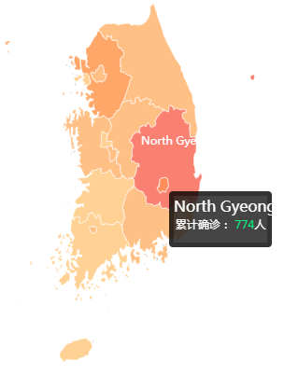
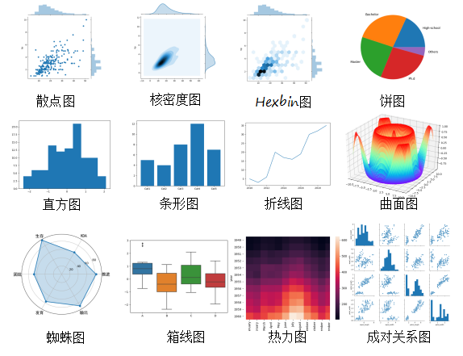
数据可视化的技术选型
自己编写代码：
Matplotlib
Seaborn
pyecharts
echarts
HTML/Javascript
推荐架构：Flask + Echarts + MySQL
这里数据库可以根据自己情况而定，比如前期excel，后期mysql/mongodb/sqlite

Slide 9

Flask介绍
Flask：
一个使用 Python 编写的轻量级 Web 应用程序框架
Flask 依赖 Jinja 模板引擎和 Werkzeug WSGI 套件
Flask，也称为微框架。 目的是在保持应用程序的核心简单且可扩展
jinja2是Python的一个流行的模板引擎。用来呈现动态网页
WSGI，Web Server Gateway Interface，Web服务器网关接口，是Web服务器和Web应用程序之间的接口规范
Werkzeug，一个WSGI工具包，它实现了请求，响应对象和实用函数。 这样就可以在它基础上构建web框架

Slide 10
Flask介绍
flask部署
网站部署（manage.py）
API接口（api.py）
数据库模型（model.py）
页面（html）
Web开发中的MVC：
Model
与数据库相关的模型层
Views
网页的地址，以及渲染网页等
Controller
访问网页地址后，读取页面数据，调用业务逻辑

Slide 11

Flask介绍
from flask import Flask
app = Flask(__name__)
@app.route('/')
def hello_world():
return '你好，世界！'
if __name__ == "__main__":
app.run(host='127.0.0.1', port=8080)

Slide 12
echarts使用
Echarts使用：
Step1，引入echarts
<script src="echarts.min.js"></script>
Step2，生成echarts对象
var myChart = echarts.init(document.getElementById('main'));
Step3，需要通过一个option对象来进行配置
Step4，加载option
字段 | 含义
title | 标题配置
tooltip | 鼠标点击出现的提示
visualMap | 视觉映射器
series | 表格数据
legend | 图例

Slide 13
echarts使用
<script type="text/javascript">
// 基于准备好的dom，初始化echarts实例
var myChart = echarts.init(document.getElementById('main'));
// 指定图表的配置项和数据
var option = {
title: {
text: '累计确诊国家 Top10'
},
tooltip: {},
legend: {
data:['累计确诊']
},
xAxis: {
data: ["美国","巴西","俄罗斯", "西班牙", "英国","意大利","法国","德国","土耳其","伊朗"]
},
yAxis: {},
series: [{
name: '新增',
type: 'bar',
data: [1666828, 347398, 335882, 281904, 258504, 229327, 182036, 179986, 155686, 133521]
}]
};
// 使用刚指定的配置项和数据显示图表。
myChart.setOption(option);
</script>

Slide 14
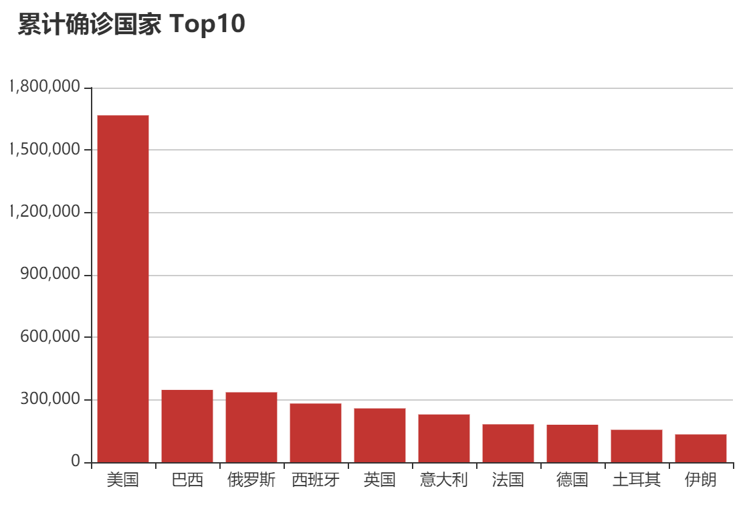
echarts使用
To DO：针对echarts代码，如何应用自己的项目中
Step1，定义HTML标签
<html> </html>
<body></body>
<div> </div>
Step2，定义控件样式
style=‘width:600px;height:400px;’
Step3，使用 javascript (echarts)管理该控件

Slide 15
nCoV抓取&可视化（echarts）
数据源：丁香园
https://lab.isaaclin.cn/nCoV/
全国疫情概览： /nCoV/api/overall
省份、地区列表： /nCoV/api/provinceName
地区的疫情数据：/nCoV/api/area
疫情相关新闻：/nCoV/api/news
疫情相关谣言：/nCoV/api/rumors

Slide 16
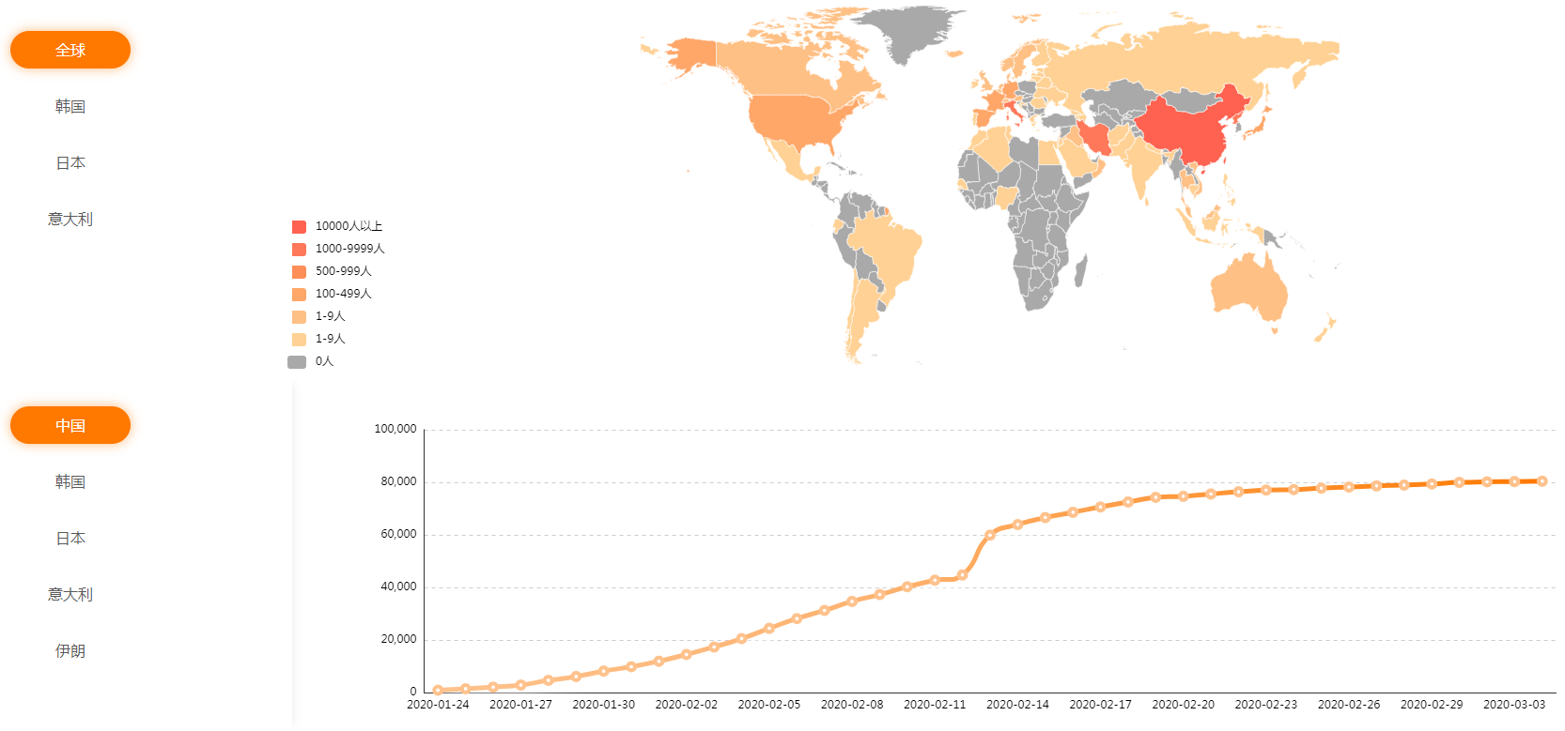
nCoV抓取&可视化（echarts）
http://127.0.0.1:5000

Slide 17
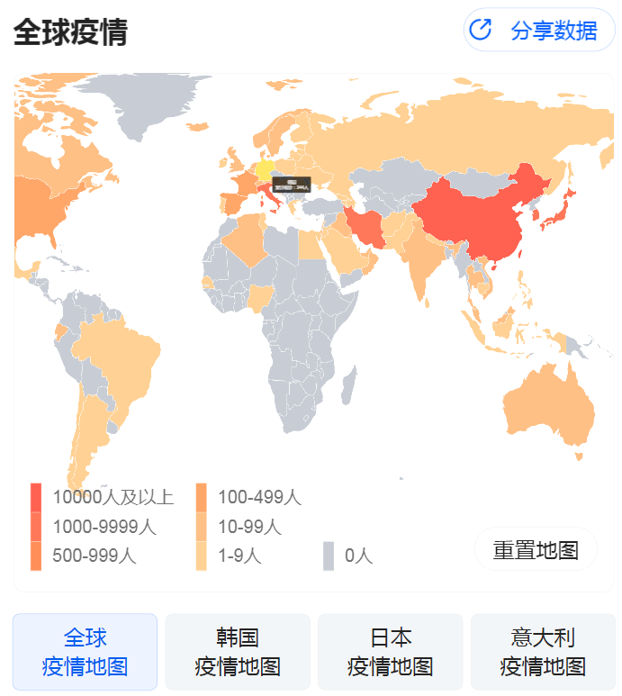
nCoV抓取&可视化（echarts）
Step1，数据获取
确定数据源
整体情况，非时序数据 => 丁香园API
时序数据 => 腾讯新闻
抓取页面，JSON解析，数据存储
download_qq_foreign_data_csv
download_dxy_foreign_data_csv

Slide 18
nCoV抓取&可视化（echarts）
Step2，echarts数据可视化
地图
各个国家的geoJson动态加载
折线图
选项卡切换
$.get("./static/json/" + country + ".json", function (data){
echarts.registerMap(country, data);
$.get("/detaildata/" + country,function (country_data) {
if (country == 'world') {echartsWorld('country', country_data);}
if (country == 'korea') {echartsKorea('country', country_data);}
if (country == 'japan') {echartsJapan('country', country_data);}
if (country == 'italy') {echartsItaly('country', country_data);}
}).fail(function(data, type, err){
alert(type + err);
})
}).fail(function(data, type, err){
alert(type + err);
});

Slide 19
nCoV抓取&可视化（echarts）
@api.route("")
def home():
return redirect("/feiyan")
# 返回某个国家的疫情数据（折线图）
@api.route("detail_linedata/<country>")
def detailLineData(country):
# 读取抓取的肺炎数据
data = pd.read_csv(os.path.join(ROOT_PATH, 'country_data.csv'))
nameMap = {'china': '中国', 'korea': '韩国', 'japan': '日本', 'italy': '意大利', 'iran': '伊朗'}
result = data[data['country'] == nameMap[country]]
result = result[['confirmedCount', 'updateTime']]
# 按照时间从小到大排序
result = result.sort_values(by="updateTime", ascending=True)
return Response(json.dumps({'index': result['updateTime'].tolist(), 'value': result['confirmedCount'].tolist()}), content_type='application/json')
# 返回某个国家的疫情数据（地图数据）
@api.route("detaildata/<country>")
def detailData(country):
@api.route("feiyan", methods=["GET", "POST"])
def index():
Step3，flask部署
python manage.py runserver -h 0.0.0.0 -p 5000
Flask架构：
网站部署（manage.py）
API接口（api.py）
地图json，折线图数据等
数据库模型（model.py）
页面（html）

Slide 20
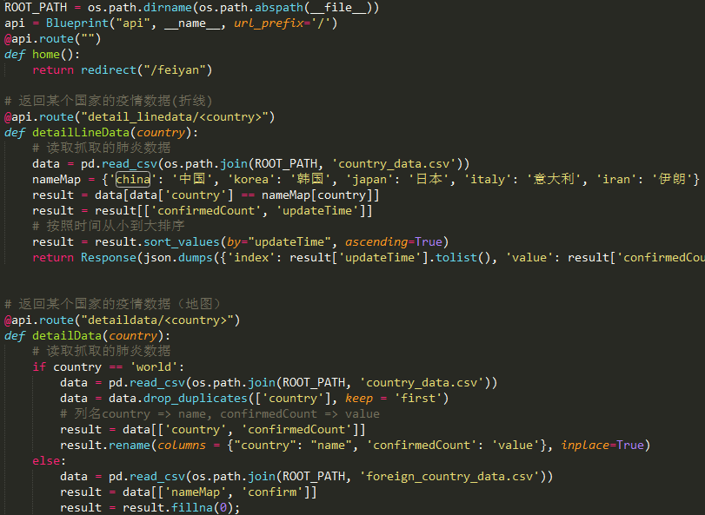
nCoV抓取&可视化（echarts）
API部分：
返回某个国家的疫情数据（直线）
@api.route("detail_linedata/<country>")
def detailLineData(country):
返回某个国家的疫情数据（地图）
@api.route("detaildata/<country>")
def detailData(country):

Slide 21
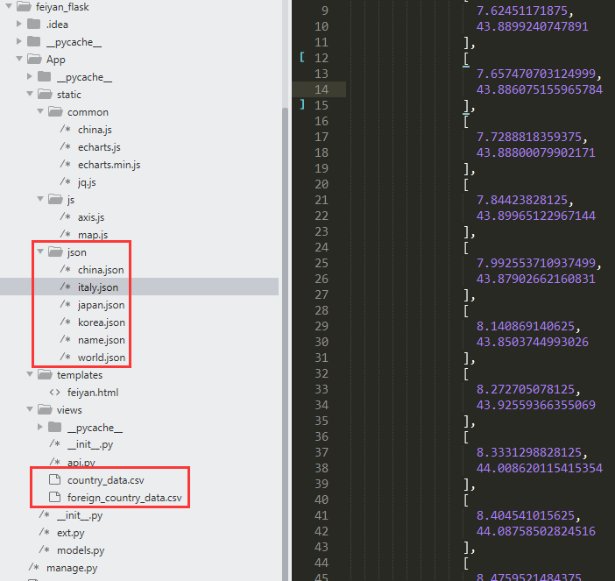
nCoV抓取&可视化（echarts）
model部分：
地图数据，保存在.json文件
获取json，然后使用echarts进行注册
echarts.registerMap(country, data);
疫情数据，保存在 country_data.csv，foreight_country_data.csv
使用pandas dataframe解析

Slide 22
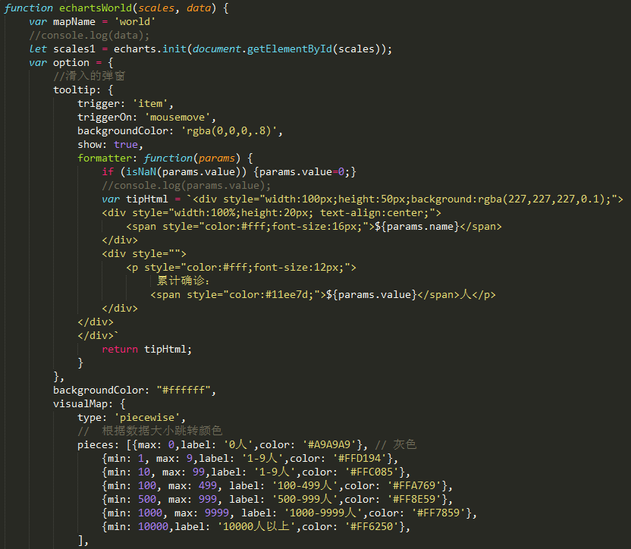
nCoV抓取&可视化（echarts）
view部分：
选项卡切换函数
function tab_mapdata(country)
针对选择不同的国家，进行地图展示
if (country == 'world') {echartsWorld('country', country_data);}
if (country == 'korea') {echartsKorea('country', country_data);}

Slide 23
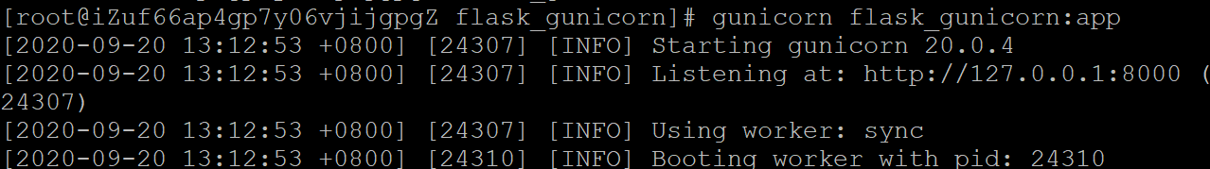
gunicorn使用
gunicorn:
gunicorn是一个被广泛使用的高性能的Python WSGI UNIX HTTP Server。 与大多数web框架兼容，具有实现简单，轻量级，高性能等特点
安装 pip install gunicorn
说明：Gunicorn在windows下运行会有问题，需要在linux下运行
通过gunicorn运行flask app
gunicorn flask_gunicorn:app
flask_gunicorn为文件名，app为flask应用的名称
使用curl进行访问
curl http://127.0.0.1:8000/demo
可以通过-b指定IP和端口，-w指定工作的线程数，比如：
gunicorn -w 4 -b 0.0.0.0:8000 flask_gunicorn:app
如果要在后台进行运行，可以使用：
gunicorn -w 4 -b 0.0.0.0:8000 flask_gunicorn:app --daemon

Slide 24
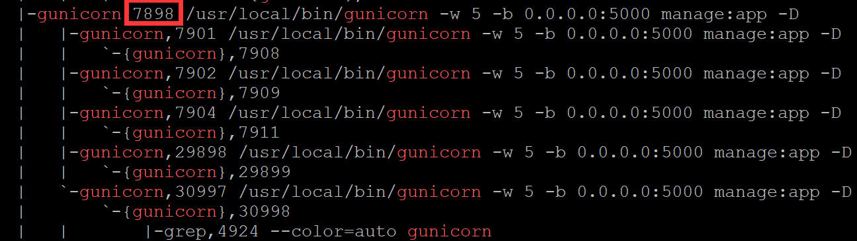
gunicorn使用
gunicorn进程终止
pstree -ap | grep gunicorn
kill掉进程
kill -9 7898
以配置文件方式启动gunicorn
gunicorn -c gunicorn.conf flask_gunicorn:app
如果遇到上面的warning，可以将gunicorn.conf改名为gunicorn.py，然后再运行
gunicorn -c gunicorn.py flask_gunicorn:app

Slide 25
gunicorn使用
设置gunicorn.conf
# 并行工作进程数
workers = 4
# 指定每个工作者的线程数
threads = 2
# 监听端口8000
bind = '0.0.0.0:8000'
# 设置守护进程,将进程交给supervisor管理
daemon = 'false'
# 工作模式协程
worker_class = 'gevent'
# 设置最大并发量
worker_connections = 2000
# 设置进程文件目录
pidfile = '/var/run/gunicorn.pid'
# 设置访问日志和错误信息日志路径
accesslog = '/var/log/gunicorn_acess.log'
errorlog = '/var/log/gunicorn_error.log'
# 设置日志记录水平
loglevel = 'warning’
说明：这里使用了gevent，可以获得很高的并发性，

Slide 26
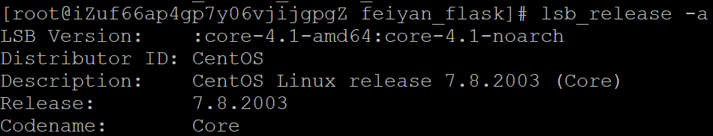
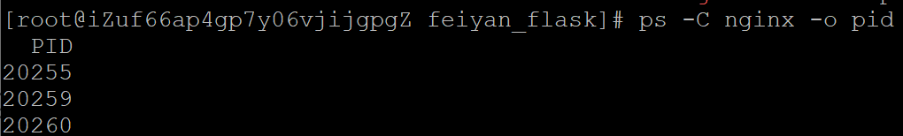
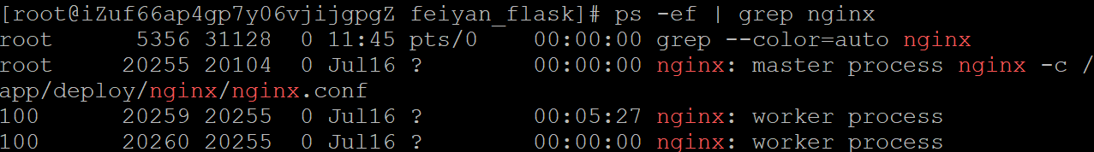
本地运行flask应用
查看linux系统版本
lsb_release –a
查看是否安装 nginx
ps -ef | grep nginx
查看nginx线程ID
ps -C nginx -o pid

Slide 27
安装依赖包
根据requirements.txt文件安装依赖包：
pip install -r requirements.txt
requirements.txt文件如下：
Flask==1.0.2
Flask-Script==2.0.6
Flask-SQLAlchemy==2.3.2
gunicorn==19.7.1
生成requirements.txt文件安装依赖包：
pip freeze > requirements.txt

Slide 28
To Do：项目部署演练
项目环境部署:（公司内网）
IP 10.122.17.90
用户名/密码：root/svw123
Step1，在/home/svw 目录下，创建自己的文件夹
Step2，使用FTP上传本地的项目
Step3，使用gunicron运行 Flask项目
目前已按照部分包，如果还缺少安装包，可以进行pip install

Slide 29
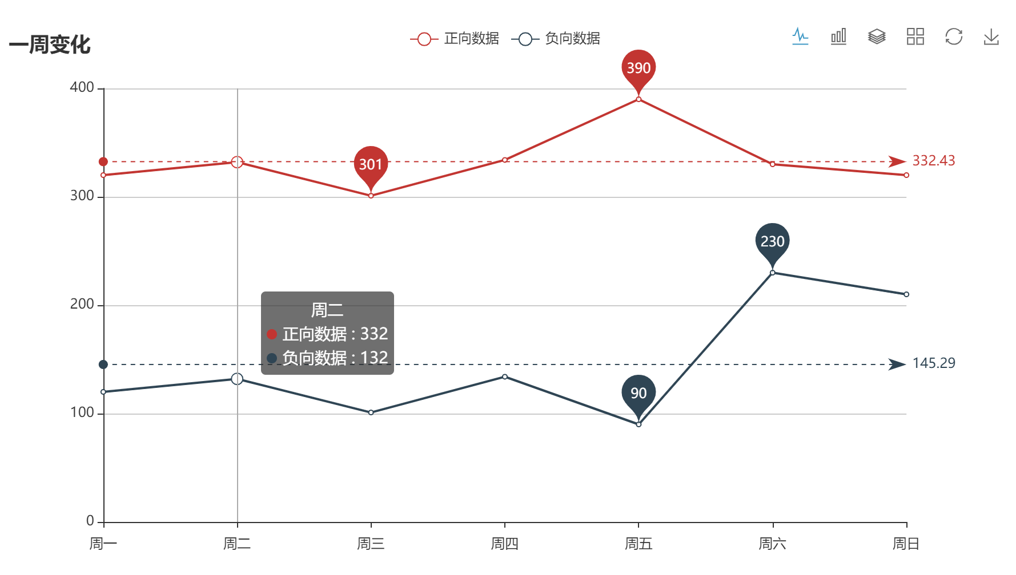
交互式平台设计演练（1）
Step3，结合业务场景，设置数据
前后端分离，后端计算数据，并将结果传给前端页面渲染
可视化:
Step1，使用Flask架构
Model, View, Controller
Step2，使用多种图表形式
趋势图（折线图，使用echarts切换不同样式）
词云展示（内容关键词分析）
实时监控（弹幕）
对比分析（条形图，使用echarts切换不同样式）
四象限分析（BCG矩阵，散点图）
供应商地图（多个图表，大屏）

Slide 30
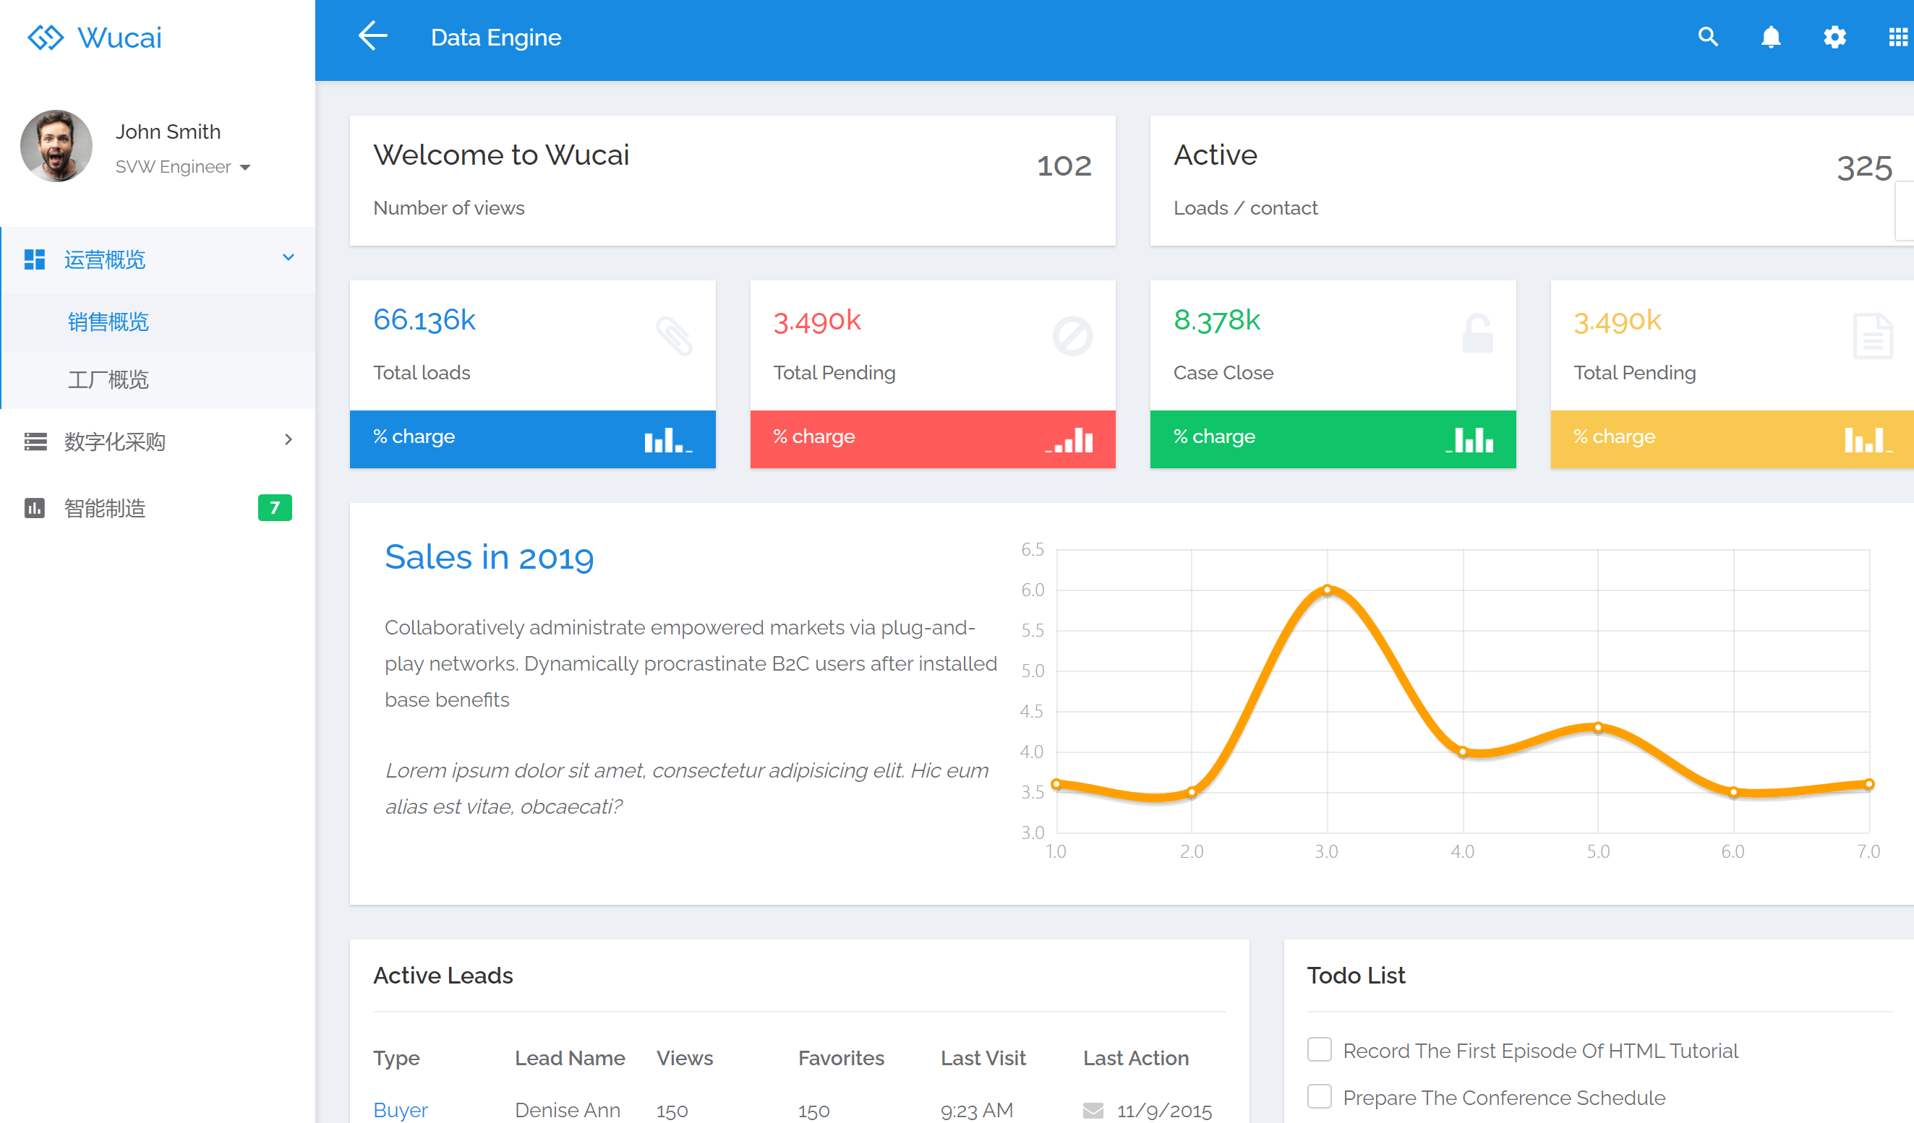
交互式平台设计演练（2）
Step1，算法API封装
from cylearn import weo_tools
Step2，产品界面封装
1）产品界面
左侧功能导航
顶部用户信息
后台账户权限
中部控制面板(Control Panel)

Slide 31
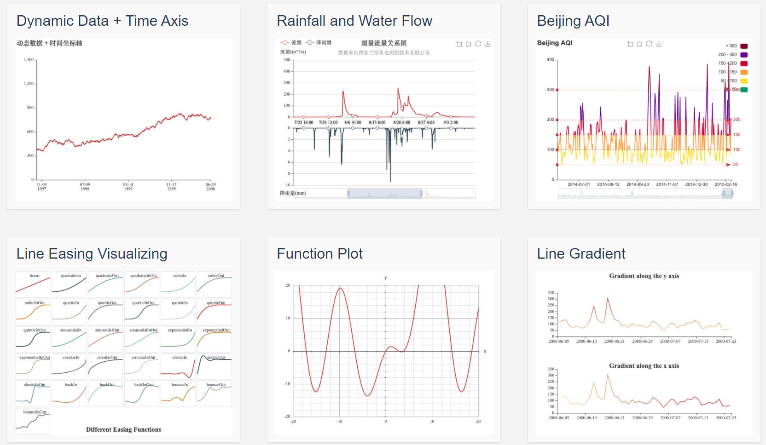
交互式平台设计演练（2）
Step2，产品界面封装
2）DashBoard界面
熟悉使用DataTable
熟悉折线图
熟悉条形图
熟悉散点图
输入文本框，结果交互
从echarts官网中，找到所需的图表并进行添加
https://echarts.apache.org/examples/zh/index.html

Slide 32
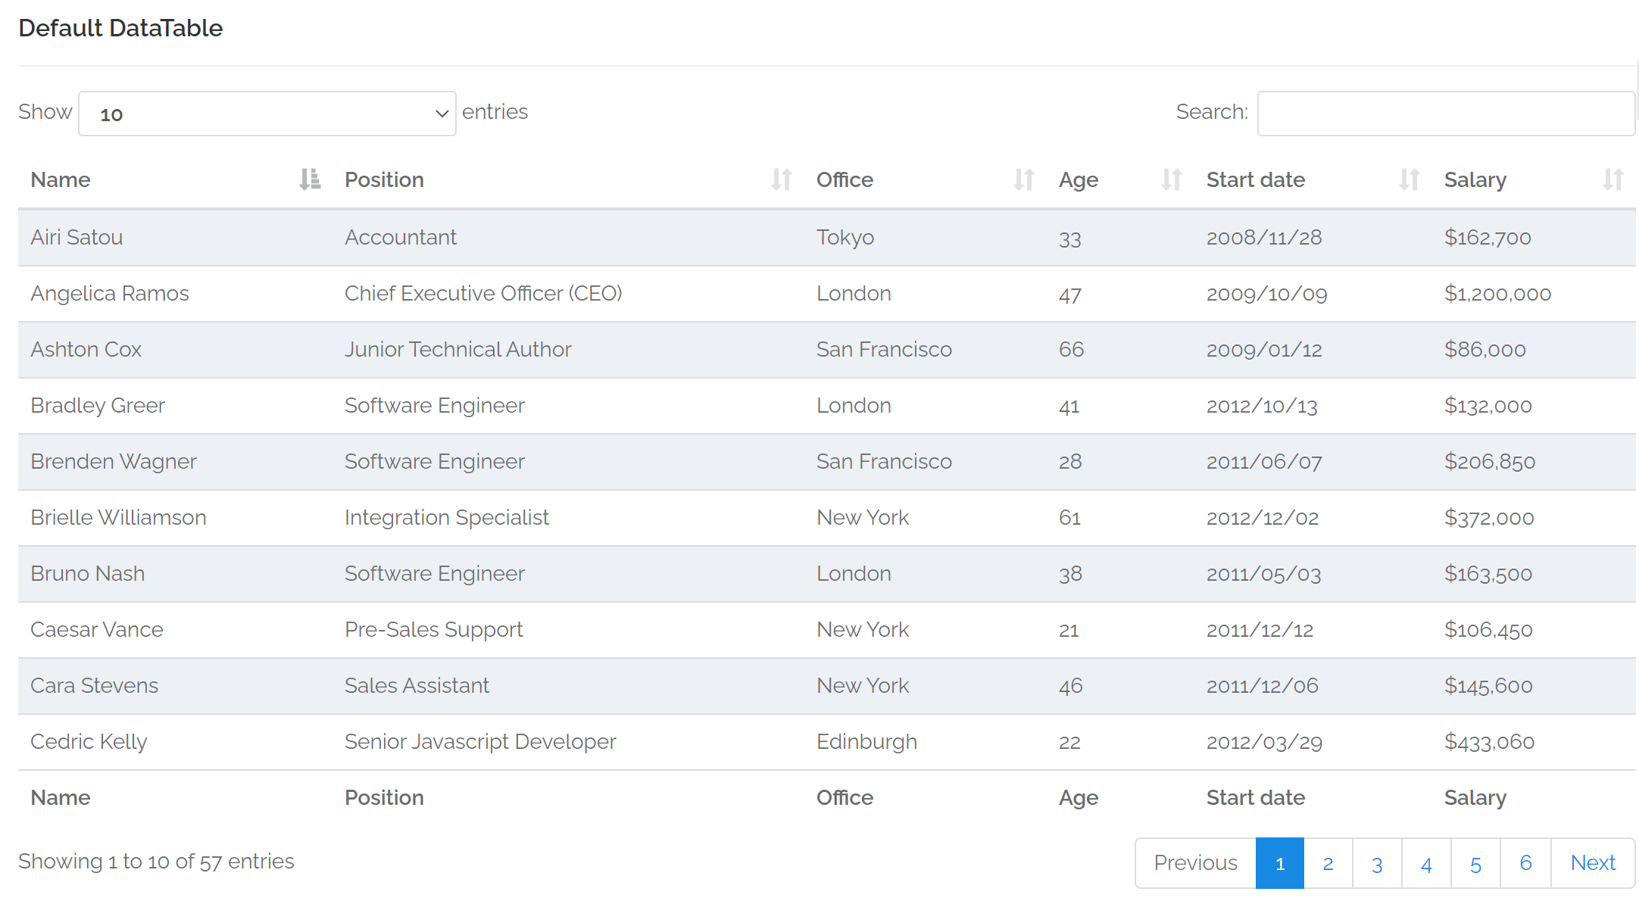
交互式平台设计演练（2）
Step1，算法API封装
Step2，产品界面封装
1）产品界面
左侧功能导航，顶部用户信息，后台账户权限
2）DashBoard界面
熟悉使用DataTable
熟悉折线图
熟悉条形图
熟悉散点图
输入文本框，结果交互

Slide 33
交互式平台设计演练（2）
To DO：将自己的产品进行封装，并部署到CI服务器
Step1，算法API封装
Step2，产品界面封装
1）产品界面
Thinking：你的产品中都有哪些功能？
2）DashBoard界面
Thinking：你需要哪些DashBoard进行展示？
3）算法与DashBoard交互
算法模块：完善api.py
DashBoard模块：html中的echarts组件

Slide 34
Summary
数据分析的三层架构
1）Data Aggregation
思考数据源，存储方式
建议掌握一种数据库的使用，比如MySQL
2）Data Analysis
思考特征工程，机器学习模型
通常领导关注特征可解释性
3）Data Activation
思考可视化呈现方式
可以采用PowerBI / Flask
SQL
Model
DashBoard

Slide 35
2/2 评分卡模型

Slide 36
特征工程
Thinking：进行数据预测时，如果特征字段很多，如何筛选特征？
1）避免多重共线性
多重共线性：指线性回归模型中的解释变量之间由于存在精确相关关系或高度相关关系而使模型估计失真或难以估计准确
通过.corr() 和 heatmap可视化进行查看
2）如何避免异常值对模型的干扰
对特征字段进行WOE分箱
3）如何筛选重要的特征字段
通过IV值进行筛选

Slide 37
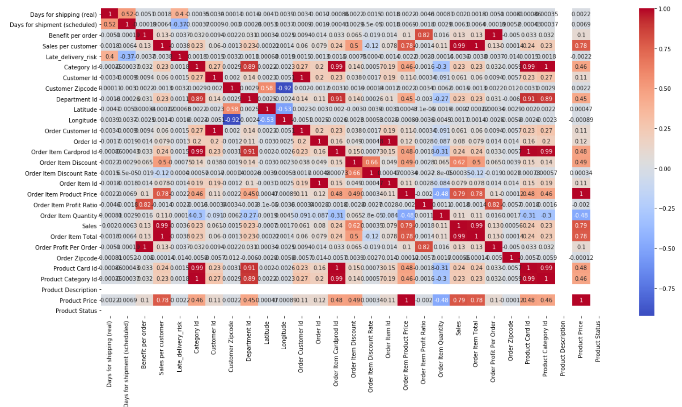
特征工程（多重共线性）

Slide 38
评分卡模型
评分卡模型：
评分卡模型是常用的金融风控手段之一
风控，就是风险控制，我们采取各种措施和方法，减少风险发生的可能性，或风险发生时造成的损失
根据客户的各种属性和行为数据，利用信用评分模型，对客户的信用进行评分，从而决定是否给予授信，授信的额度和利率，减少在金融交易中存在的交易风险
按照不同的业务阶段，可以划分为三种：
贷前：申请评分卡（Application score card），称为A卡
贷中：行为评分卡（Behavior score card），称为B卡
贷后：催收评分卡（Collection score card），称为C卡

Slide 39
评分卡模型
变量名称 | 变量范围 | 得分
基准分 | - | 223
年龄 | 18<=age<25 | -2
 | 25<=age<35 | 8
 | 35<=age<55 | 10
 | 55<=age | 5
性别 | 男 | 4
 | 女 | 2
婚姻状况 | 已婚 | 8
 | 未婚 | -2
学历 | 硕士、博士 | 12
 | 本科 | 8
 | 大专 | 1
 | 中专，技校，高中 | -3
 | 初中，小学 | -8
月收入 | 月收入 < 6000 | -8
 | 6000<=月收入<10000 | 0
 | 10000<=月收入<15000 | 5
 | 15000<=月收入<=30000 | 13
 | 30000<=月收入 | 20
评分卡模型：
客户评分 = 基准分 + 年龄评分 + 性别评分 + 婚姻状况评分 + 学历评分 + 月收入评分
Thinking: 某客户年龄为27岁，性别为男，婚姻状况为已婚，学历为本科，月收入为16000，那么他的评分=?
223(基准分) + 8(年龄评分) + 4(性别评分) + 8(婚姻评分) + 8(学历评分) + 13(收入评分) = 264
Thinking：评分卡的最高分和最低分是多少？
最低分：223-2+2-2-8-8=205
最高分：223+10+4+8+12+20=277

Slide 40
评分卡模型
评分卡模型：
评分卡模型使用的字段属性通常不超过30个，但是可以使用的属性有很多，如何挑选这些字段？
评分卡模型是基于每个字段的分段进行的评分，那么该如何对这些字段进行有效的分段及评分？

Slide 41
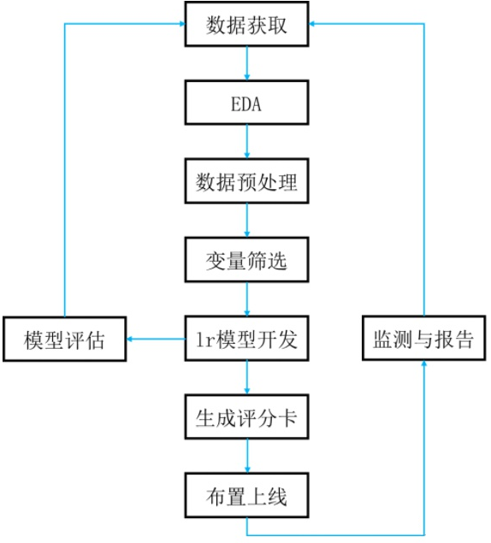
评分卡模型
评分卡模型开发步骤：
Step1，数据获取，包括获取存量客户及潜在客户的数据
存量客户，已开展融资业务的客户，包括个人客户和机构客户；
潜在客户，将要开展业务的客户
Step2，EDA，获取样本整体情况，进行直方图、箱形图可视化
Step3，数据预处理，包括数据清洗、缺失值处理、异常值处理
Step4，变量筛选，通过统计学的方法，筛选出对违约状态影响最显著的指标。主要有单变量特征选择和基于机器学习的方法

Slide 42
评分卡模型
评分卡模型开发步骤：
Step5，模型开发，包括变量分段、变量的WOE（证据权重）变换和逻辑回归估算三个部分
Step6，模型评估，评估模型的区分能力、预测能力、稳定性，并形成模型评估报告，得出模型是否可以使用的结论
Step7，生成评分卡（信用评分），根据逻辑回归的系数和WOE等确定信用评分的方法，将Logistic模型转换为标准评分的形式
Step8，建立评分系统（布置上线），根据生成的评分卡，建立自动信用评分系统

Slide 43
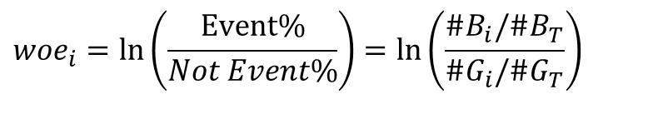
评分卡模型
WOE编码：
Weight of Evidence，证据权重
是自变量的一种编码，常用于特征变换用来衡量自变量与因变量的相关性
B代表风险客户，G代表正常客户
对于某一变量某一分组的WOE，衡量了这组里面的好坏客户的占比与整体样本好坏样本占比的差异
Thinking：对于二分类问题共100条记录，一个自变量只有两个值value1, value2，如何计算value1, value2对应的woe1, woe2？
value1有50条记录，其中40条对应label 1，另外10条对应label 0
value2有50条记录，其中25条对应label 1，另外25条对应label 0
Thinking：WOE差异越大，对风险区分能力=？
差异越大，对风险区分越明显
$$woe_{i}=\ln\left(\frac{Event\%}{Not Event\%}\right)=\ln\left(\frac{\#B_{i}/\#B_{T}}{\#G_{i}/\#G_{T}}\right)$$
记录value | Label=1 个数 | Label=0 个数 | Label=1 的比率 | Label=0 的比率 | Woe
Value1 | 40 | 10 | 40/(40+25)=62% | 10/(10+25)=28% | Ln(62%/28%)=ln(2.2)=0.79
Value | 25 | 25 | 25/(40+25)=38% | 25/(10+25)=72% | Ln(38%/72%)=ln(0.52)=-0.64

Slide 44
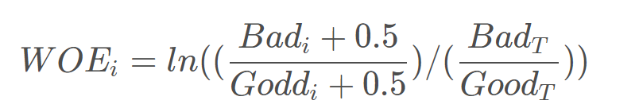
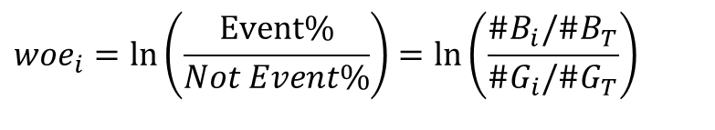
评分卡模型
WOE计算：
对于连续型变量，分成N个bins
对于分类型变量保持类别group不变
计算每个bin or group中event和non-event的百分比
WOE的作用：
可以将连续型变量转化为woe的分类变量
可以对相似的bin或group进行合并（woe相似）
Thinking：WOE差异越大，对风险区分能力=？
差异越大，对风险区分越明显
计算woe需要注意：
每个bin or group记录不能过少，至少有5%的记录
不要用过多的bin or group，会导致不稳定性
对bin or group中全为0或者1的特列，用 修正的woe
$$woe_{i}=\ln\left(\frac{Event\%}{Not Event\%}\right)=\ln\left(\frac{\#B_{i}/\#B_{T}}{\#G_{i}/\#G_{T}}\right)$$
防止分母为0的情况

Slide 45


评分卡模型
IV（Information Value）：
woe只考虑了风险区分的能力，没有考虑能区分的用户有多少
IV衡量一个变量的风险区分能力,即衡量各变量对y的预测能力，用于筛选变量
IV的计算，可以认为是WOE的加权和
IV是与WOE密切相关的一个指标，在应用实践中，评价标准可参考如下：
Thinking：怎样使用IV值进行特征变量的筛选？
比如筛选掉IV < 0.1的变量，因为该特征对于y的预测能力很弱
IV范围 | 变量评估（预测效果）
小于0.02 | 几乎没有
0.02~0.1 | 弱
0.1~0.3 | 中等
0.3~0.5 | 强
大于0.5 | 难以置信，需要确认
$$IV_{i}=\left(Event\%−Not Event\%\right)∗ln\left(\frac{Event\%}{Not Event\%}\right)=\left(\frac{\#B_{i}}{\#B_{T}}−\frac{\#G_{i}}{\#G_{T}}\right)∗\ln\left(\frac{\#B_{i}/\#B_{T}}{\#G_{i}/\#G_{T}}\right)$$
$$IV=\sum_{k=0}^{n}{IV_{i}}$$

Slide 46
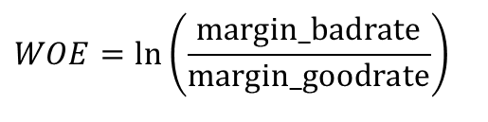
评分卡模型
WOE和IV计算步骤：
Step1，对于连续型变量，进行分箱（binning），可以选择等频、等距，或者自定义间隔，对于离散型变量，如果分箱太多，则进行分箱合并
Step2，统计每个分箱里的好人数(bin_goods)和坏人数(bin_bads)
Step3，分别除以总的好人数(total_goods)和坏人数(total_bads)，得到每个分箱内的边际好人占比margin_good_rate和边际坏人比margin_bad_rate
Step4，计算每个分箱的WOE
Step5,检查每个分箱（除null分箱外）里WOE值是否满足单调性，若不满足，返回step1
说明：null分箱由于有明确的业务解释，因此不需要考虑满足单调性
Step6，计算每个分箱里的IV，最终求和，即得到最终的IV
$$WOE=\ln\left(\frac{\text{margin}\text{_}\text{badrate}}{\text{margin}\text{_}\text{goodrate}}\right)$$

Slide 47
评分卡模型
Thinking：如何计算每个bucket中的WOE和IV？
margin_bad_rate = bad/total_bads
margin_good_rate = good/total_goods
WOE=ln(margin_bad_rate/margin_good_rate)
IV=(bad/total_bads - good/total_goods)*WOE
bucket | min_score | max_score | obs | bad | good | bad_rate | good_rate | margin_bad_rate | margin_good_rate | odds(bad/good) | woe | IV
1 | 0 | 18 | 1390 | 70 | 1320
2 | 18 | 23 | 1070 | 33 | 1037
3 | 23 | 28 | 1162 | 20 | 1142
4 | 28 | 34 | 1162 | 15 | 1147
5 | 34 | 44 | 1212 | 12 | 1200
6 | 44 | 100 | 1153 | 9 | 1144
7 | null | null | 1775 | 17 | 1758
总计 | 0 | 100 | 8924 | 176 | 8748

Slide 48
评分卡模型
计算每个分箱里的WOE和IV
bucket | min_score | max_score | obs | bad | good | bad_rate | good_rate | margin_bad_rate | margin_good_rate | odds(bad/good) | woe | IV
1 | 0 | 18 | 1390 | 70 | 1320 | 5.04% | 94.96% | 39.77% | 15.09% | 0.053030303 | 0.969204613 | 0.239234241
2 | 18 | 23 | 1070 | 33 | 1037 | 3.08% | 96.92% | 18.75% | 11.85% | 0.031822565 | 0.45851674 | 0.031618681
3 | 23 | 28 | 1162 | 20 | 1142 | 1.72% | 98.28% | 11.36% | 13.05% | 0.017513135 | -0.13870773 | 0.002345237
4 | 28 | 34 | 1162 | 15 | 1147 | 1.29% | 98.71% | 8.52% | 13.11% | 0.013077594 | -0.430758529 | 0.019766824
5 | 34 | 44 | 1212 | 12 | 1200 | 0.99% | 99.01% | 6.82% | 13.72% | 0.01 | -0.699073799 | 0.048230774
6 | 44 | 100 | 1153 | 9 | 1144 | 0.78% | 99.22% | 5.11% | 13.08% | 0.007867133 | -0.938965208 | 0.074775794
7 | null | null | 1775 | 17 | 1758 | 0.96% | 99.04% | 9.66% | 20.10% | 0.00967008 | -0.732622347 | 0.076463289
总计 | 0 | 100 | 8924 | 176 | 8748 | 1.97% | 98.03% | 100.00% | 100.00% | 0.020118884 | 0 | 0.492434842

Slide 49
评分卡模型
WOE编码计算：
假设，我们对Age字段，计算相关的woe
Step1，首先对每个level进行分层统计
Step2，计算每层的好坏占比
Step3，通过好坏占比 => 计算WOE
Age | bad(Y=1) | good(Y=0)
Age1 (0-10) | 50 | 200
Age2 (10-18) | 20 | 200
Age3 (18-35) | 5 | 200
Age4 (35-50) | 15 | 200
Age5 (>50) | 10 | 200
Total | 100 | 1000
Age | bad(Y=1) | good(Y=0) | bad% | good% | woe=ln(bad%/good%)
Age1 (0-10) | 50 | 200 | 50% | 20% | ln(50%/20%)
Age2 (10-18) | 20 | 200 | 20% | 20% | ln(20%/20%)
Age3 (18-35) | 5 | 200 | 5% | 20% | ln(5%/20%)
Age4 (35-50) | 15 | 200 | 15% | 20% | ln(15%/20%)
Age5 (>50) | 10 | 200 | 10% | 20% | ln(10%/20%)
Total | 100 | 1000 | 1 | 1

Slide 50

评分卡模型
Thinking：WOE相减代表什么？
针对Age1和Age2求两者WOE的差
结果跟Odds Ratio(OR)的形式很像
Age | bad(Y=1) | good(Y=0) | bad% | good% | woe=ln(bad%/good%)
Age1 (0-10) | 50 | 200 | 50% | 20% | ln(50%/20%)
Age2 (10-18) | 20 | 200 | 20% | 20% | ln(20%/20%)
Age3 (18-35) | 5 | 200 | 5% | 20% | ln(5%/20%)
Age4 (35-50) | 15 | 200 | 15% | 20% | ln(15%/20%)
Age5 (>50) | 10 | 200 | 10% | 20% | ln(10%/20%)
Total | 100 | 1000 | 1 | 1
$$WOE_{Age1}−WOE_{Age2}=\ln\left(\frac{Bad\%_{Age1}}{Good\%_{Age1}}\right)−\ln\left(\frac{Bad\%_{Age2}}{Good\%_{Age2}}\right) \\ =\ln\left(\frac{Bad\%_{Age1}}{Bad\%_{Age2}}∗\frac{Good\%_{Age2}}{Good\%_{Age1}}\right) \\ =\ln\left(\frac{\#Bad_{Age1}}{\#Bad_{Age2}}∗\frac{\#Good_{Age2}}{\#Good_{Age1}}\right)$$

Slide 51

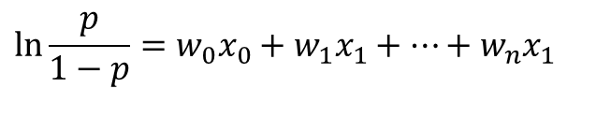
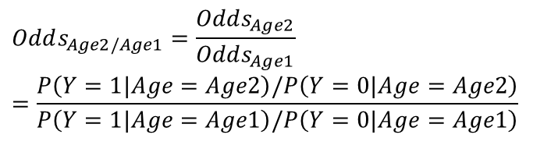


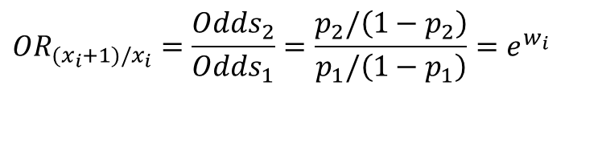
评分卡模型
Odds Ratio（OR）
Odds，指胜率（优势），即事件发生与不发生的比例，即
假设事件为客户逾期，即Y=1。那么 Age=Age1时的Odds为
Odds Ratio为两个Odds的比值，比如Age1和Age2之间的Odds Ration(OR)
OR在Logistic回归中的意义：
Odds与 Odds Ratio（OR）在Logistic中很重要，因为和可解释性相关
在Logistic回归中
Thinking：Odss Ration(OR)的物理含义=?
当Xi增加1时，odds会变为原来的 倍
$$Odds=\frac{p}{1−p}$$
$$\ln{\frac{p}{1−p}}=w_{0}x_{0}+w_{1}x_{1}+…+w_{n}x_{1}$$
$$Odds_{Age1}=\frac{P\left(Y=1|Age=Age1\right)}{P\left(Y=0|Age=Age1\right)}$$
$$e^{w_{i}}$$
$$OR_{(x_{i}+1)/x_{i}}=\frac{Odds_{2}}{Odds_{1}}=\frac{p_{2}/\left(1−p_{2}\right)}{p_{1}/\left(1−p_{1}\right)}=e^{w_{i}}$$
$$Odds_{Age2/Age1}=\frac{Odds_{Age2}}{Odds_{Age1}} \\ =\frac{P\left(Y=1|Age=Age2\right)/P\left(Y=0|Age=Age2\right)}{P\left(Y=1|Age=Age1\right)/P\left(Y=0|Age=Age1\right)}$$

Slide 52
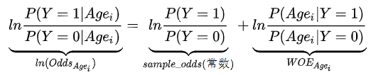


评分卡模型
WOE的单调性
当Age取值从Age1->Age2->...->Age5逐渐增加的时候，相应的 也呈现单调性（即递增或递减）
用简洁的公式概括这个计算过程：
这里 相差了一个常数
import pandas as pd
import numpy as np
x1 = np.random.randint(3,size=1000)
y = np.random.randint(2,size=1000)
df = pd.DataFrame({'X1': x1, 'y': y})
table = pd.crosstab(df['y'],df['X1'])
# 计算WOE差值
woe_table = table.div(table.sum(axis=1),axis=0)
woe = (woe_table.iloc[1,:]/woe_table.iloc[0,:]).apply(lambda x:np.log(x))
print(woe[1]-woe[0], woe[2]-woe[1])
# 计算OR
OR_0_1 = np.log(1.0*table.iloc[0,0]*table.iloc[1,1]/table.iloc[0,1]/table.iloc[1,0])
OR_1_2 = np.log(1.0*table.iloc[0,1]*table.iloc[1,2]/table.iloc[0,2]/table.iloc[1,1])
print(OR_0_1, OR_1_2)
$$Odds_{Agei}$$
$$\ln\left(Odds_{Agei}\right)和WOE_{Agei}$$
0.39653256776168444 -0.06826876989219782
0.3965325677616846 -0.06826876989219799

Slide 53
Project：基于评分卡的风控模型开发
Project：基于评分卡的风控模型开发
数据集GiveMeSomeCredit，15万样本数据
https://www.kaggle.com/c/GiveMeSomeCredit/data
– 基本属性：包括了借款人当时的年龄
– 偿债能力：包括了借款人的月收入、负债比率
– 信用往来：两年内35-59天逾期次数、两年内60-89天逾期次数、两年内90天或高于90天逾期的次数
– 财产状况：包括了开放式信贷和贷款数量、不动产贷款或额度数量。
– 其他因素：包括了借款人的家属数量
– 时间窗口：自变量的观察窗口为过去两年，因变量表现窗口为未来两年
字段 | 说明 | 类型
SeriousDlqin2yrs | 90天以上逾期或更差 | Y/N
Age | 年龄 | 整数
RevolvingUtilizationOfUnsecuredLines | 除房地产和汽车贷款等无分期付款债务外，信用卡和个人信用额度的总余额除以信贷限额 | 百分比
DebtRatio | 债务比（每月偿还的债务，赡养费，生活费除以每月的总收入） | 百分比
MonthlyIncome | 每月收入 | 实数
NumberOfOpenCreditLinesAndLoans | 公开贷款(如汽车贷款或抵押贷款)和信用额度(如信用卡)的数量 | 整数
NumberRealEstateLoansOrLines | 抵押贷款和房地产贷款的额度（包括房屋净值信贷） | 整数
NumberOfTime30-59DaysPastDueNotWorse | 借款人逾期30-59天的次数，但在过去两年没有更糟 | 整数
NumberOfTime60-89DaysPastDueNotWorse | 借款人逾期60-89天的次数，但在过去两年没有更糟 | 整数
NumberOfTimes90DaysLate | 借款人逾期90天（或以上）的次数 | 整数
NumberOfDependents | 除自己(配偶、子女等)以外的家庭受养人人数 | 整数

Slide 54
缺失值处理
针对字段X，存在缺失值的处理：
直接删除含有缺失值的样本
​如果缺失的样本占总数很大，可以直接舍弃字段X（如果将X作为特征加入，噪音会很大）
采用简单规则进行补全
删除：删除数据缺失的记录；
均值：使用当前列的均值；
高频：使用当前列出现频率最高的数据。
采用预测进行补全：
根据样本之间的相似性填补缺失值
根据变量之间的相关关系填补缺失值
To Do：采用随机森林对Titanic乘客生存预测中的Embarked, Age进行补全

Slide 55
Project：基于评分卡的风控模型开发
Project 基于评分卡的风控模型开发：
Step1，数据探索性分析
违约率分析
缺失值分析
对于某个字段的统计分析（比如RevolvingUtilizationOfUnsecuredLines）
Step2，数据缺失值填充，采用简单规则，如使用中位数进行填充
Step3，变量分箱
1）对于age字段，分成6段 [-math.inf, 25, 40, 50, 60, 70, math.inf]
2）对于NumberOfDependents（家属人数）字段，分成6段
[-math.inf,2,4,6,8,10,math.inf]
3）对于3种逾期次数，即NumberOfTime30-59DaysPastDueNotWorse，NumberOfTime60-89DaysPastDueNotWorse，NumberOfTimes90DaysLate，分成10段
[-math.inf,1,2,3,4,5,6,7,8,9,math.inf]
4）对于其余字段，即RevolvingUtilizationOfUnsecuredLines, DebtRatio, MonthlyIncome, NumberOfOpenCreditLinesAndLoans, NumberRealEstateLoansOrLines 分成5个段

Slide 56
Project：基于评分卡的风控模型开发
Project 基于评分卡的风控模型开发：
Step4，特征筛选
使用IV值衡量自变量的预测能力，筛选IV值>0.1的特征字段
Step5，对于筛选出来的特征，计算每个bin的WOE值
Step6，使用逻辑回归进行建模
训练集、测试集切分
计算LR的准确率
features | bin | woe
RevolvingUtilizationOfUnsecuredLines | (0.699, 50708.0] | 3.463412
RevolvingUtilizationOfUnsecuredLines | (0.271, 0.699] | 1.054603
RevolvingUtilizationOfUnsecuredLines | (0.0832, 0.271] | 0.420420
RevolvingUtilizationOfUnsecuredLines | (-0.001, 0.0192] | 0.276204
RevolvingUtilizationOfUnsecuredLines | (0.0192, 0.0832] | 0.235185
NumberOfTime30-59DaysPastDueNotWorse | (1.0, 2.0] | 5.036574
NumberOfTime30-59DaysPastDueNotWorse | (-inf, 1.0] | 0.772730
NumberOfTime30-59DaysPastDueNotWorse | (2.0, 3.0] | 7.595036
…… | …… | ……

Slide 57
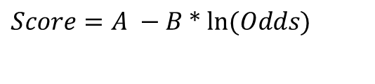


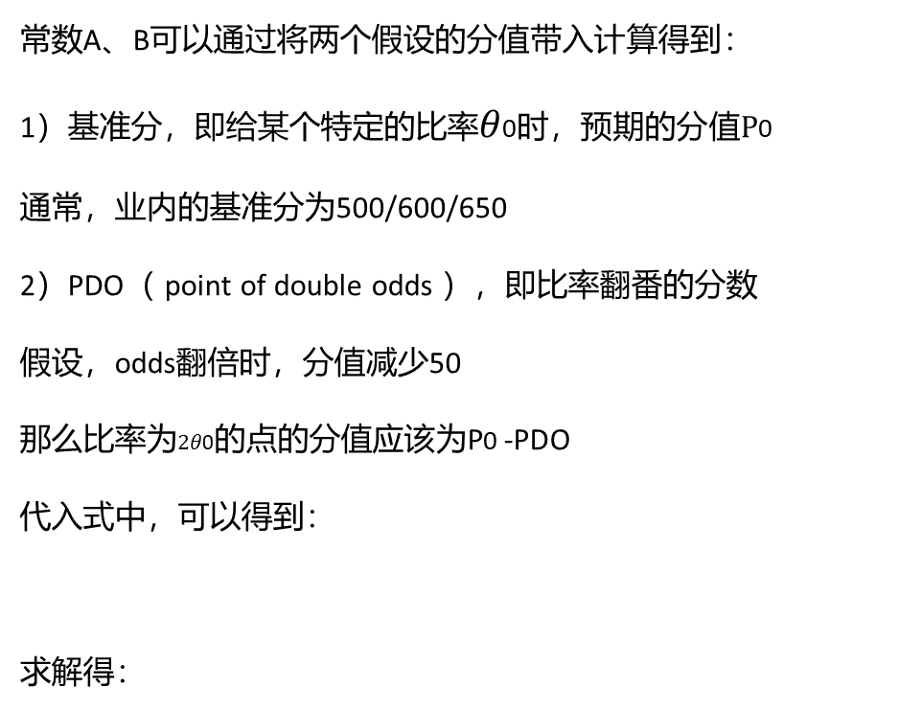
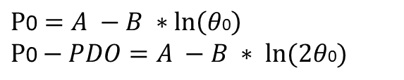

Project：基于评分卡的风控模型开发
Step7，评分卡模型转换
设p为客户违约的概率，那么正常的概率为1-p
客户违约概率p可以表示
评分卡的分值计算，可以通过 分值表示为比率对数的 线性表达式来定义，即
Score计算公式类似 y=kx + b ，A和B是常数，公式中的负号可以使得违约概率越低，得分越高
常数A、B可以通过将两个假设的分值带入计算得到
常数A、B可以通过将两个假设的分值带入计算得到：
1）基准分，即给某个特定的比率$θ$0时，预期的分值$P$0
通常，业内的基准分为500/600/650
2）PDO（ point of double odds ），即比率翻番的分数
假设，odds翻倍时，分值减少50
那么比率为$2θ\text{0}$的点的分值应该为P$\text{0}$-PDO
代入式中，可以得到：
求解得：
$$Odds=\frac{p}{1−p}$$
$$p=\frac{Odds}{1+Odds}$$
$$Score=A −B ∗ ln⁡(Odds)$$
$$P\text{0}=A −B ∗\ln\left(θ\text{0}\right)$$
$$P\text{0}−PDO=A −B ∗ ln⁡(2θ\text{0})$$
$$B= \frac{PDO}{ln2}$$
$$A=P\text{0}+B ∗\ln\left(θ\text{0}\right)$$

Slide 58
Project：基于评分卡的风控模型开发
qcut使用
使用qcut可以对一组数据分成几个区间
比如，我们有11家公司，他们的年销售额分别为：
[1000,856,123,523,33,71,223,699,103,456,923]
请你对这11家公司的年销售额进行分箱
1）按照 高/低，两个等级
2）按照 first 10%, second 10%, third 10% 以及 last 70% 四个等级
# 随机销售额
sales = pd.Series([1000,856,123,523,33,71,223,699,103,456,923])
print(len(sales))
# 将销售额分成 低/高 两个等级
print(pd.qcut(sales,[0,0.5,1],labels=['small sales','large sales']))
# 将销售额分成 first 10%, second 10%, third 10% 以及 后70% 四种等级
print(pd.qcut(sales,[0, 0.7, 0.8, 0.9, 1],labels=['last 70%','third 10%','second 10%','first 10%']))

Slide 59
Project：基于评分卡的风控模型开发
qcut使用
比如，我们有11家公司，他们的年销售额分别为：
[1000,856,123,523,33,71,223,699,103,456,923]
Thinking：自动将这11家公司的销售额按照5组进行划分
print(pd.qcut(sales, q=5))
这里q为参数，表示要分组的个数
qcut与cut的区别
# 根据数值的频率来选择分箱，使得区间内的频率是均匀的
print(pd.qcut(sales, q=5))
# 根据数值本身来选择分箱，使得区间是均匀的间隔
print(pd.cut(sales, 5))
0 (856.0, 1000.0]
1 (523.0, 856.0]
2 (103.0, 223.0]
3 (223.0, 523.0]
4 (32.999, 103.0]
5 (32.999, 103.0]
6 (103.0, 223.0]
7 (523.0, 856.0]
8 (32.999, 103.0]
9 (223.0, 523.0]
10 (856.0, 1000.0]
0 (806.6, 1000.0]
1 (806.6, 1000.0]
2 (32.033, 226.4]
3 (419.8, 613.2]
4 (32.033, 226.4]
5 (32.033, 226.4]
6 (32.033, 226.4]
7 (613.2, 806.6]
8 (32.033, 226.4]
9 (419.8, 613.2]
10 (806.6, 1000.0]

Slide 60
Project：基于评分卡的风控模型开发
Thinking：特征分箱（离散）后的优势？
变量分箱是对连续变量进行离散化，分箱后的特征对异常数据有很强的鲁棒性
比如 age>30 为1，否则0，如果特征没有离散化，杜宇异常数据“年龄300岁”会给模型造成很大的干扰
逻辑回归属于广义线性模型，表达能力受限，单变量离散化为N个后，相当于为模型引入了非线性，能够提升模型表达能力
离散化后可以进行特征交叉，由M+N个变量变为M*N个变量，进一步引入非线性，提升表达能力
可以将缺失作为独立的一类带入模型
将所有变量变换到相似的尺度上

Slide 61
Summary
评分卡模型的流程：
数据获取
金融机构自身，第三方机构
EDA（探索性数据分析）
统计每个字段的缺失值情况、异常值情况、平均值、中位数、最大值、最小值、分布情况等
为后续的数据处理制定方案
数据清洗
对数据中脏数据，缺失值，异常值进行处理
变量分箱
等频分箱，把自变量从小到大排序，根据自变量的个数等分为k部分，每部分作为一个分箱
等距分箱，把自变量从小到大排序，将自变量的取值范围分为k个等距的区间，每个区间作为一个分箱
聚类分箱，用k-means聚类法将自变量聚为k类，但在聚类过程中需要保证分箱的有序性

Slide 62
Summary
WOE编码
特征离散化，是将数值型特征（一般是连续型的）转变为离散特征，比如woe转化，将特征进行分箱，再将每个分箱映射到woe值上，即转换为离散特征
采用woe编码的好处：
1）简化模型，使模型变得更稳定，降低了过拟合的风险
2）对异常数据有很强的鲁棒性，实际工作中的那些很难解释的异常数据一般不会做删除处理，如果特征不做离散化，这个异常数据带入模型，会给模型带来很大的干扰
逻辑回归是一种广义线性模型，虽然它引入了Sigmod函数，是非线性模型，但本质上还是一个线性回归模型（除去Sigmod函数映射，是线性回归的）
如果逻辑回归发过拟合，如何解决？
1）减少特征数量，比如基于IV值的大小进行筛选
2）正则化，L1正则或L2正则

Slide 63
Thank You Using data to solve problems

